Slide 1
Zentrale WordPress Verwaltung
01.2022 - WP Meetup Würzburg

Slide 2
Fabio Thoma
CEO | dream-soft GmbH
Mein Problem: Über die Zeit sammeln sich WordPress Seiten an, welche ständig aktualisiert, gewartet und überprüft werden müssen. Wie behalte ich den Überblick?

Slide 3
Anforderungen
UPDATES
So einfach wie möglich, Übersicht und Möglichkeit zur Aktualisierung.
BACKUPS
(Inkrementelles) Backup-Management, planbar und zuverlässig
ÜBERSICHT
MONITORING
Auflistung aller betreuter und überwachten Instanzen.
Benachrichtigung bei fehlerhaften Funktionen oder kompletter Downtime.
CENTRALIZED
GOODIES & EXTRAS
Zentralisierte Lösung für Management anderer Instanzen in einer Oberfläche.
One-Click-Login, Maintenance Mode, Vulnerability Checker, etc.

Slide 4
the only toolkit you’ll ever need.
Ansatz #1
Ansatz #2
Ansatz #3
Plesk
MainWP
ManageWP

Slide 5
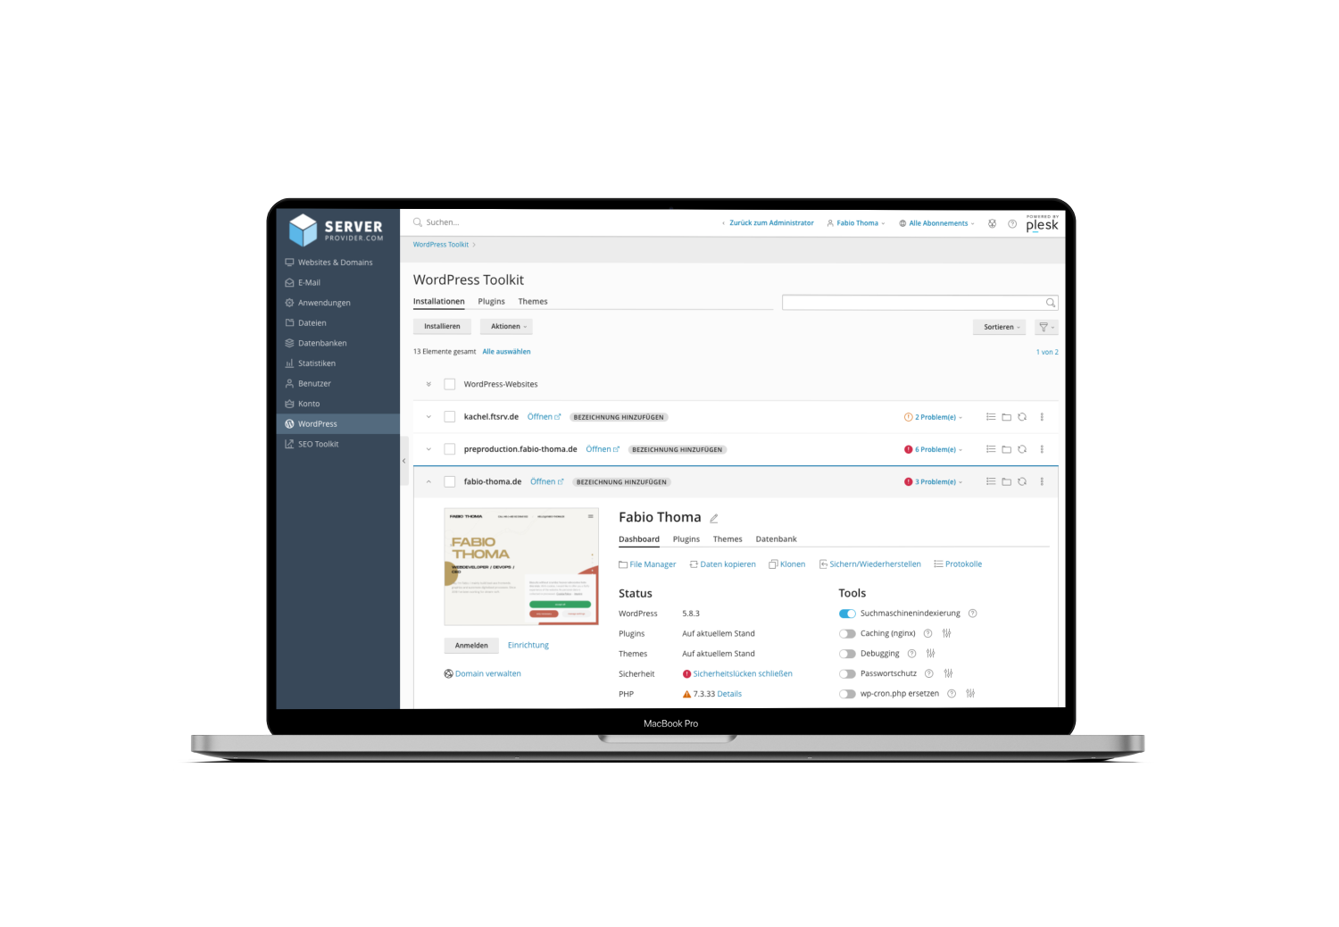

Slide 6
Auflistung aller Websites
(Automatisierte) Updates
Clone-Assistant (Staging)
Backup Management
Einstellungen zu Crawling, Wartung
Toolkit für Security Maßnahmen
1-Klick-Login
Prüfsummen-Check

Slide 7
Manage multiple
WordPress Sites
like a pro!
Ansatz #1
Ansatz #2
Ansatz #3
Plesk
MainWP
ManageWP

Slide 8
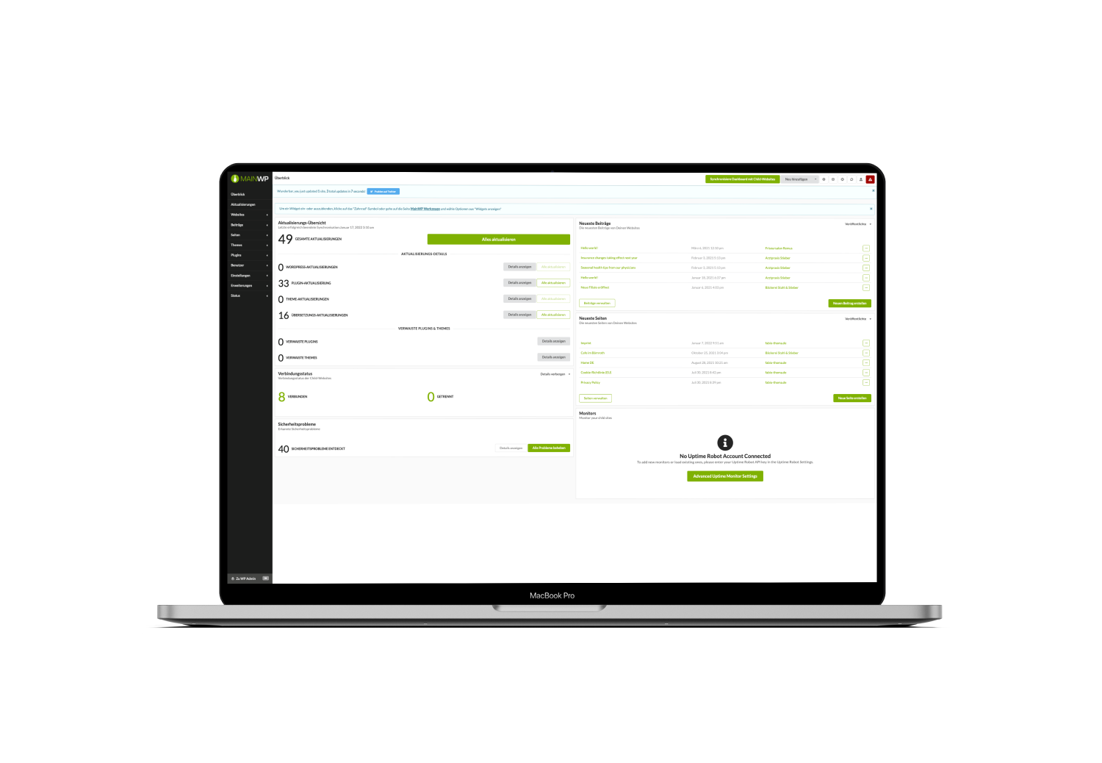

Slide 9
Auflistung aller Websites
(Automatisierte) Updates
Clone-Assistant (Staging)
Backup Management
Eigene WordPress Instanz
Bulk-Actions für Updates
1-Klick-Login
Erweiterbar durch Plugins

Slide 10
A better way
to manage
WordPress Sites!
Ansatz #1
Ansatz #2
Ansatz #3
Plesk
MainWP
ManageWP

Slide 11
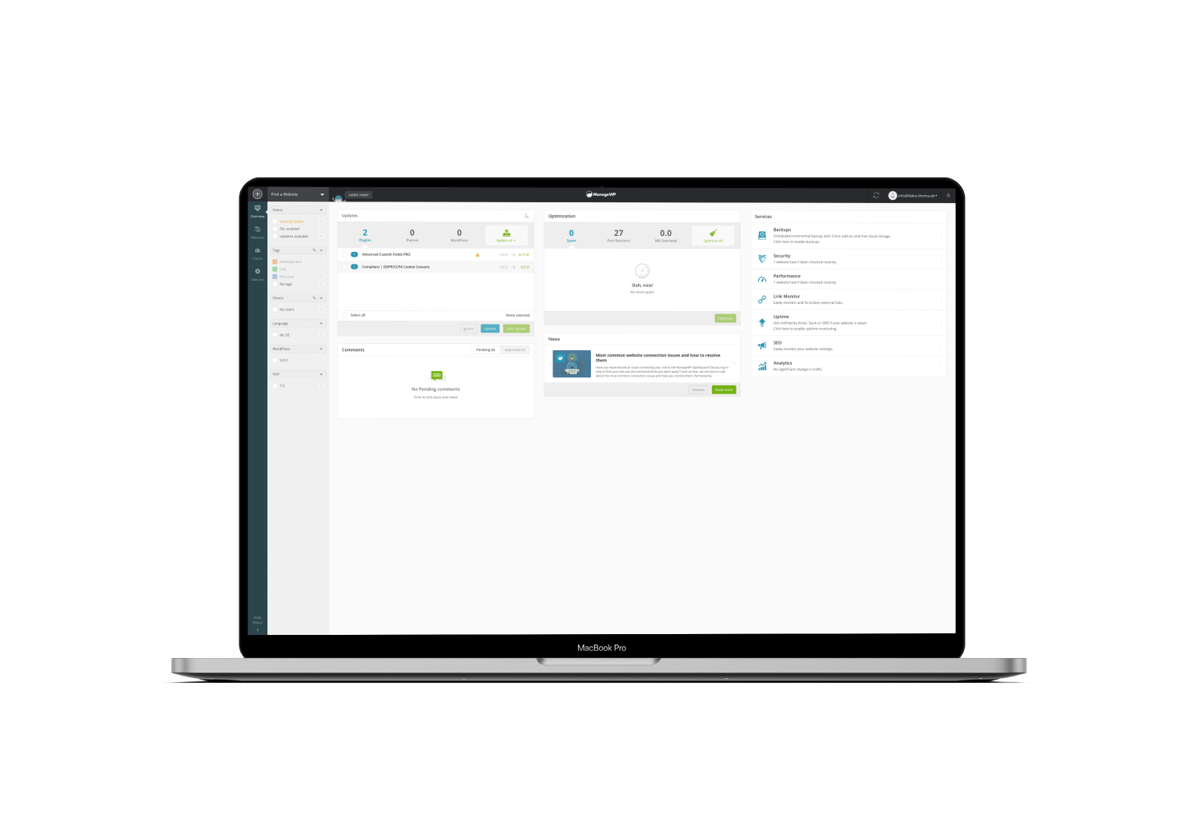

Slide 12
Auflistung aller Websites
(Automatisierte) Updates
Clone-Assistant (Staging)
Backup Management
Cloud Service mit Worker Plugin
Premium Add Ons (kostenpflichtig)
1-Klick-Login
Erweiterbar durch Plugins

Slide 13
Der Tools Vergleich
Setup | Out of the Box (Plesk Installation) | DIY (Server & Clients) | Cloud Service (+ Worker Plugin)
Open Source
Inkrementelle Backups
Staging Möglichkeit
Security Toolkit
Pagespeed Performance
Uptime Monitoring
= Inkludiert
= nicht inkludiert
= kostenpflichtig

Slide 14
Interessante Ressourcen
Download der Slides - https://fabio-thoma.de/central-wordpress-management-meetup/
Webhosting Reselling - https://www.server-provider.com/services/reseller
MainWP - https://mainwp.com/
ManageWP - https://managewp.com/
Plesk WordPress Toolkit - https://www.plesk.com/wp-toolkit/
Vergleiche:
https://managewp.com/compare/managewp-vs-mainwp
https://mainwp.com/managewp-vs-mainwp/
https://www.plesk.com/blog/various/how-to-manage-multiple-wordpress-sites/
DANKESCHÖN

